Slide 1
Построение угловой перспективы здания
Преподаватель: Неустроева Л.В.

Slide 2
Угловая перспектива
Применяется при расположении объекта под углом к рисующему.
При угловом положении куба горизонтальные линии сходятся в точках отдаления.
Точки отдаления расположены на линии горизонта с двух сторон от точки схода. В этих точках сходятся все горизонтальные линии, направленные под углом 45 градусов к картинной плоскости.
Вертикальные линии остаются неизменными.

Slide 3
Перспективный масштаб
Отношение величины изображения к размерам натуры.
Для определения масштаба видимых на разном удалении объектов на боковой стороне рамы следует отложить высоту предмета, каким бы он был при приближении к картинной плоскости.
Конечные точки соединяются линиями в точке схода. Расстояние на разном удалении между двумя сходящимися линиями и будет перспективным масштабом высоты выбранного предмета

Slide 4
Способы построения перспективы
способ архитекторов, основанный на использовании точек схода параллельных прямых;
способ прямоугольных координат и перспективной сетки;
радиальный способ и способ совмещенных высот.

Slide 5
Метод архитектора
Этот способ сводится к определению проекций точек сооружения на картинную плоскость лучами, идущими из точек зрения к каждой точке сооружения.
При построении перспективы методом архитектора картинную плоскость располагают под углом к зданию и проводят след ее через один из углов

Slide 6
Перспективы здания по методу архитекторов

Slide 7
Проектная графика архитекторов и дизайнеров

Slide 8
Архитектурный пейзаж
Жанровая разновидность пейзажа, изображение в живописи и графике реальной или воображаемой архитектуры в естественной природной среде.
В А. п. большую роль играет линейная и воздушная перспектива, позволяющая связать воедино природу и архитектуру.
Городские перспективные виды, в 18 в. называвшиеся ведутами (Антонио Каналетто, Бернардо Беллотто, Франческо Гварди в Венеции, Ф. Я. Алексеев в России)
Виды вилл, усадеб, парковых ансамблей с постройками, пейзажи с античными или средневековыми руинами (Юбер Робер во Франции, Каспар Давид Фридрих в Германии, С. Ф. Щедрин, Ф. М. Матвеев в России)
Фантастические пейзажи с воображаемыми сооружениями и руинами (Джованни Баттиста Пиранези, Джованни Паоло Паннини в Италии), А. п. часто является видом перспективной живописи.

Slide 9
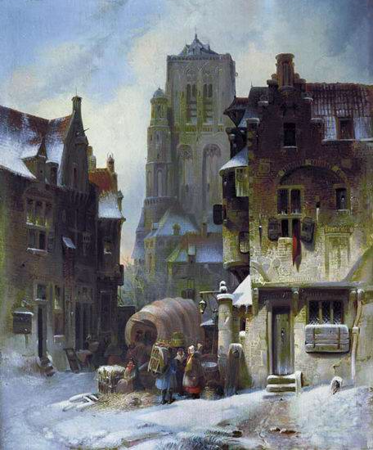
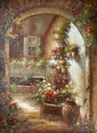
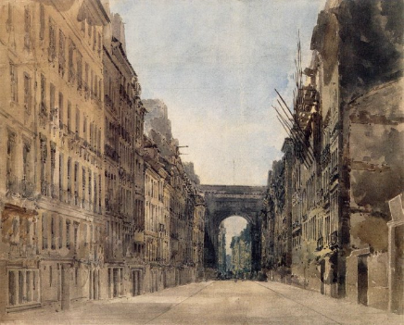
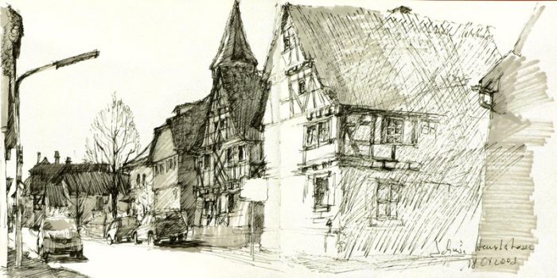
Архитектурные пейзажи

Slide 10
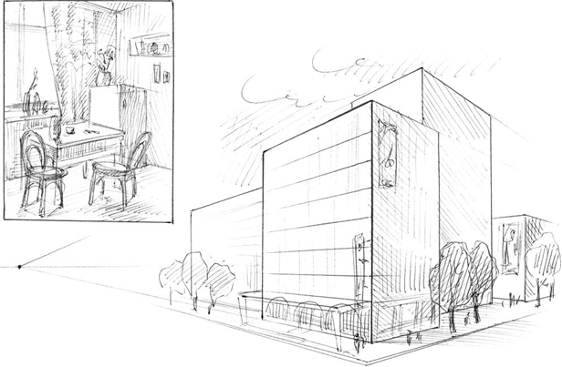
Построение предметов прямоугольной формы.
Городской квартал

Slide 11
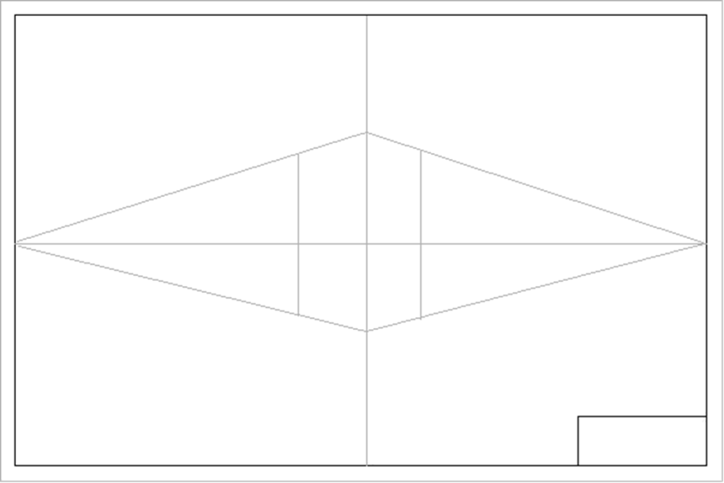
Этап 1 и 2

Slide 12
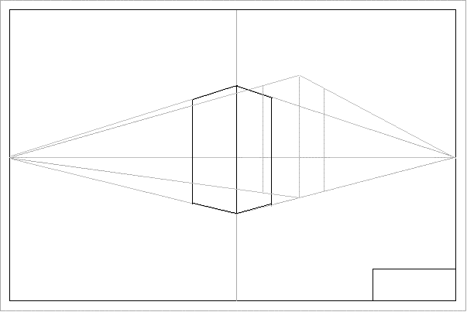
Этап 3 и 4

Slide 13
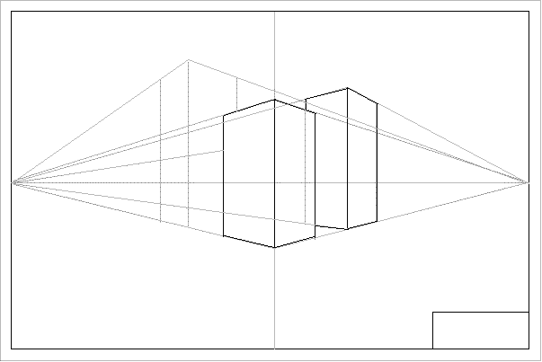
Этап 5 и 6

Slide 14
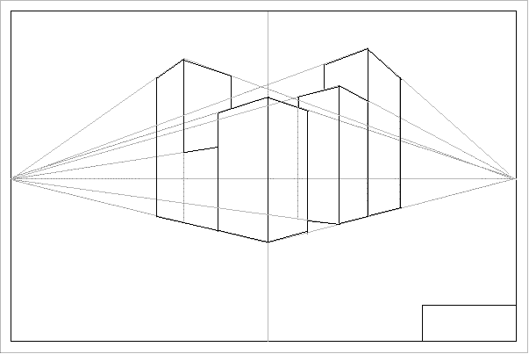
Этап 7 и 8

Slide 15
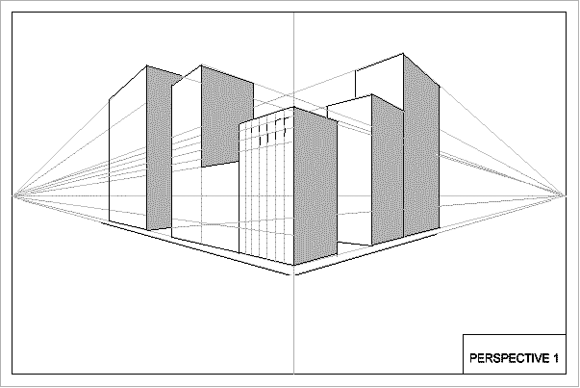
Этап 9 и 10

Slide 16
Ю. И. Пименов Новая Москва

